Slide 1

進捗報告
Al21120 三輪昇汰 2025/06/23

Slide 2
進捗
BERTopicで小規模な発話データを分析してみる

Slide 3
BERTopicの試験目的
BERTopicの実装方法確認
BERTopicではトピック分析がどの程度できるか確認
Youtube字幕では話者のポーズや句読点を推定して自動で区切られ，個別の文として格納される
→文章をチャンクに加工する前処理に有効性があるのか確かめるために１文ずつの入力と文のチャンクで入力することで結果に差が生まれるか試す

Slide 4
試験内容
対象データ：ChatGPTにより生成した３０発話程度の文
今回は話題テーマが分かりやすいよう
ニュース風な文を生成した。
ChatGPTにより生成した文を「。」区切りで１文ずつBERTopicへ入力
ChatGPTにより生成した文を３文チャンクで入力

Slide 5
BERTopicの使用したモデル
文埋め込み→事前学習済みSentence-BERT(東北大学)
UMAP（次元削減） → デフォルト
HDBSCAN（クラスタリング） → 最小トピックサイズ 2
c-TF-IDF （トピック表現）→ n_gram_range(1,2)
2-gramまで考慮

Slide 6
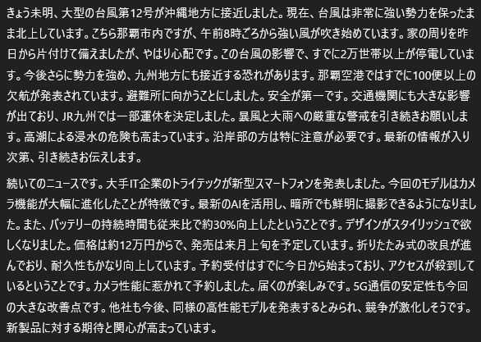
用意した対象データ
ChatGPTにより生成した３５文の文章群（２つのトピックをもつようにニュース番組風の生成）
台風情報について
新型スマホについて

Slide 7
用意した対象データ
「。」区切り：１文ずつに発話順番に沿って数字ラベルを付与（１～３５）
３文チャンク区切り：発話順番に沿ってチャンクごとに数字ラベルを付与（1～１２）

Slide 8
実行方法
実験１：文を「。」区切りで１文ごとの入力
実験２：３文チャンクで入力

Slide 9
試験結果-検出トピック数比較
 | 検出トピック数
実験１（１文） | ６
実験２（３文チャンク） | ２

Slide 10
実験１- 検出トピック
トピックラベル（c-TF-IDFによる）
０：jr九州では一部運休を決定しました
１：最新の情報が入り次第 引き続きお伝えします
２：デザインがスタイリッシュで欲しくなりました カメラ性能に惹かれて予約しました
３：最後に あすの全国の天気予報です
４：今回のモデルはカメラ機能が大幅に進化したことが特徴です
５：安全が第一です

Slide 11
実験１- 検出トピック
文ラベル：発話順に１文ずつに割り振られた番号
トピック番号：BERTopicによってクラスタリングされたトピックの番号
文ラベル | トピック番号
２３ | ０
２４ | ２
２５ | ５
２３：予約受付はすでに今日から始まっており、アクセスが殺到しているということです。→トピック０
２４：カメラ性能に惹かれて予約しました。→トピック２
２５：届くのが楽しみです。→トピック３

Slide 12
実験２- 検出トピック
トピックラベル（c-TF-IDFによる）
０：jr九州では一部運休を決定しました
１：5g通信の安定性も今回の大きな改善点です

Slide 13
実験２- 検出トピック
文チャンクラベル | トピック番号
１ | ０
２ | ０
３ | ０
４ | ０
５ | １
６ | １
７ | １
８ | １
９ | １
１１ | 0
１２ | -1

Slide 14
考察
１文ずつの入力ではトピックが過剰に分析されるなどノイズやクラスタリングミスがあった
→１文それぞれ独立し処理されるため発話の流れは考慮できない
→発話順番とトピック振り分けに矛盾が生じた
３文チャンクでの入力では高い精度でクラスタリングできたが細かいクラスタリングはできなかった。大きなくくりでのクラスタリングになった→文章の規模の問題の可能性もある。最小トピックサイズのパラメータを変えることで細かいクラスタリングも可能であるかもしれない

Slide 15
今週の予定
実験結果を考察しどのような手法をとれば精度があがるか考える。
他の文章でも試してみる
Youtube音声字幕の誤字修正や「あー」、「うん」などストップワードにすべきものなどの前処理をし，Youtube字幕でのトピック分析も行えるように準備する
発話テキストからの動画要約、もしくはそれ以外の音声や映像からの動画要約に関する論文の調査

